Slide 1
Okruh č. 4: Charakteristika výchovně-vzdělávacího procesu

Slide 2
Nejprve se vraťte ke studiu předchozích dvou okruhů!!!
Pozornost zaměřte na historický kontext výchovně-vzdělávacího procesu a dle poznatků z aktuálních pedagogických dokumentů stanovte:
charakteristiku, podstatu a funkce současného pojetí výchovně-vzdělávacího procesu

Slide 3
Aktuální trendy ve vzdělávání

Slide 4
Konstruktivistický vyučovací proces

Slide 5
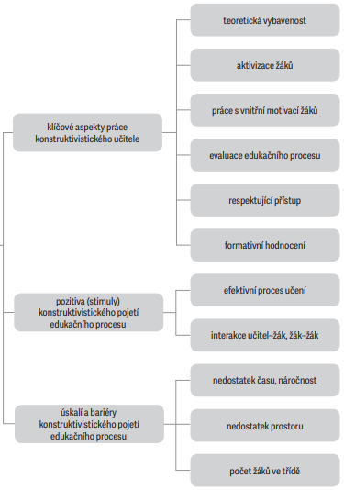
Konstruktivistické pojetí edukačního procesu (dle M. Otavová, 2023)

Slide 6
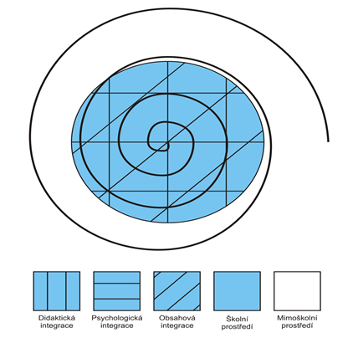
Interdisciplinární integrační přístup
(dle A. Rakoušová)

Slide 7
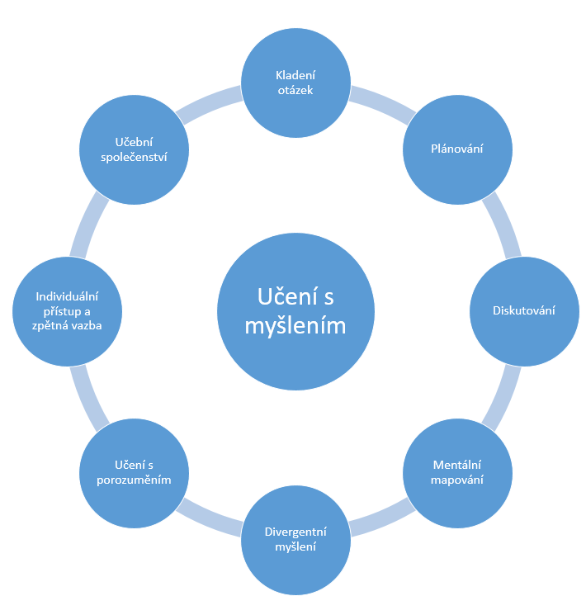
Učení s myšlením
(dle R. Fisher, 1997)

Slide 8
Modely vyučování, modely učení

Slide 9
Modely vyučování, zvýrazňující sociální dimenzi
Modely vyučování, zvýrazňující informační dimenzi
Modely, zvýrazňující osobnostní dimenzi
Modely, zvýrazňující modifikaci v chování v odezvě na informaci o úspěchu v úkolu (programované učení)
Pokuste se ve skupinkách popsat

Slide 10
Modernizace vyučování
Modernizace obsahu vzdělávání
Modernizace cílů vzdělávání
Modernizace metod, forem a zásad výchovně-vzdělávací práce
Modernizace materiálně-technické stránky vyučování
Ideální modernizací je, když se vzájemně propojí a prolínají všechny čtyři oblasti.

Slide 11
ČERPÁNO Z LITERATURY:
Skalková, Jarmila. Obecná didaktika. Praha: ISV, 1999. ISBN 978-80-247-1821-7.
Kalhous,Zdeněk, Obst, Otto a kol. Školní didaktika. Praha: Portál, 2002. ISBN 978-80-7367-571-4.
Nelešovská, Alena a Hana Spáčilová. Didaktika primární školy. Olomouc: PdF UP, 2005. ISBN 80-244-1236-5.
Otavová, Alena. Didaktika přírodovědy. Olomouc: PdF UP, 2023. ISBN 978-80-244-6301-8.
Rakoušová, Alena. Integrace obsahu vyučování. Praha: Grada, 2008. ISBN 978-80-247-2529-1.
Fisher, R. Učíme děti myslet a učit se : Praktický průvodce strategiemi vyučování. Praha: Portál, 1997. ISBN 80-7178-120-7.

